Slide 1
智慧物流促进供应链协同
原IBM中国开发中心大中华区云计算实验室总经理兼
IBM大中华区智慧商务软件服务总经理
宁波智慧物流科技有限公司总经理
秦 磊 Larry Qin

Slide 2
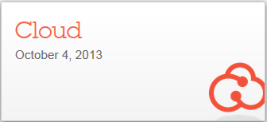
传统行业和企业在互联网时代迎来新的机遇
机会
成本
行业融合
壁垒
效率
+
打破企业边界，深度的上下游协作，最大化产业链的规模效应
面向感知，认知和可持续学习的数据分析能力，实现差异化的竞争力
精细化服务客户能力的快速交付和基于个体反馈的持续改进
+
认知和分析
感知和反馈
交互和协作
交付和改进
Notes:
很多物流问题是由于供应链运作中的不协调产生的，每个企业都需要能够从供应链上下游的协同思考。其中智慧的决策（计划）是所有物流优化的关键。而要做好智慧的决策，需要依托在采购、生产、交付、退货等业务过程产生的数据（如采购单、运单、销售订单等），也可能来自物联设备和其他公开的数据。

Slide 3
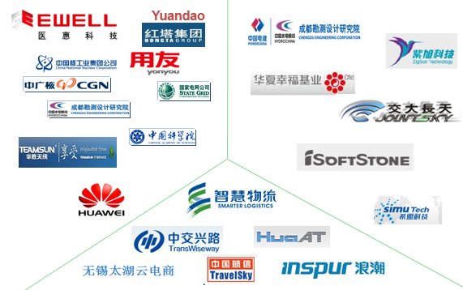
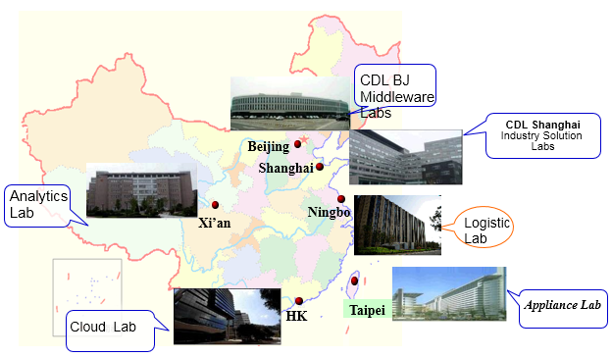
IBM在中国面向行业的联合创新实验室和技术联盟
拓展全球视野
共掌前沿趋势
重塑商业模式
全面技术创新
IBM联合创新的源泉 – IBM中国开发中心（China Development Lab)
中国最大的跨国企业研发机构，拥有丰富的国际人才团队，全面地创新与服务能力，与国内外众多先进的科研机构建立了广泛的合作关系，并整合了IBM在软硬件、服务等领域的优势研发资源
Notes:
很多物流问题是由于供应链运作中的不协调产生的，每个企业都需要能够从供应链上下游的协同思考。其中智慧的决策（计划）是所有物流优化的关键。而要做好智慧的决策，需要依托在采购、生产、交付、退货等业务过程产生的数据（如采购单、运单、销售订单等），也可能来自物联设备和其他公开的数据。

Slide 4
我们如何看待供应链和物流
计划
计划
采购
生产
交付
计划
配送
采购
生产
交付
采购
生产
交付
采购
退货
退货
退货
退货
退货
退货
退货
退货
供应商的供应商
供应商
本公司
客户
客户的客户
内部或外部
内部或外部
需求流
物 流
信息流
Notes:
很多物流问题是由于供应链运作中的不协调产生的，每个企业都需要能够从供应链上下游的协同思考。其中智慧的决策（计划）是所有物流优化的关键。而要做好智慧的决策，需要依托在采购、生产、交付、退货等业务过程产生的数据（如采购单、运单、销售订单等），也可能来自物联设备和其他公开的数据。

Slide 5
Gartner指出了供应链领域出现的三个突出趋势：
趋势一：理解和支持全方位客户需求
以客户需求和行为作为公司战略的出发点。给客户的最好礼物就是简单、优雅的解决方案，这都是由幕后供应链业务流程驱动的。
趋势二：数据和实物的融合
Gartner研究副总裁Debra Hofman说。“物联网能够监视整个价值链的绩效；从制造到物流到客户现场，大数据将会创造更多的连通性。未来的供应链一定是无缝整合了数据和实物。”
趋势三：供应链是可信的伙伴圈
供应链的链主们正在形成可信且容易整合的合作伙伴。他们会专注在盈利增长，使用更智慧，更主动的优化决策，以防止业务群失控并最大限度地提高利润。

Slide 6
供应链的大变革正在开始
趋势：
越来越多的企业正在转型为物流企业
愈来愈多的物流企业在转型为供应链企业
越来越多的技术在迅速地进入到供应链领域
越来越多的新人在进入到传统的物流领域
唯一不变的是：
没有一个企业和个人可以离开物流
物流-- “物”的移动永远离不开“发货方”和“收货方”

Slide 7
从供应链角度看到的机遇
供应商
仓库/DC
货主
零售商
承运商
分销商

Slide 8
从物流视角看到的机会和挑战
人
车
路
货
库
店

Slide 9
一个协同社区的模型
承运商
供应链伙伴社区
承运商
货主
货主
承运商
货主
承运商
货主
承运商
货主
让货主安心
发货
让承运商专注
运货
让收货方放心
收货
让“货”看到、管到、追溯到

Slide 10
支持供应链变革的技术
配运
决策
报告
控制
预警
采供
供销
分析
规划
可视
协同
优化
智慧
优化
技术
智能
大数据
技术
集成
云平台
技术
移动
技术
感知
物联
技术

Slide 11
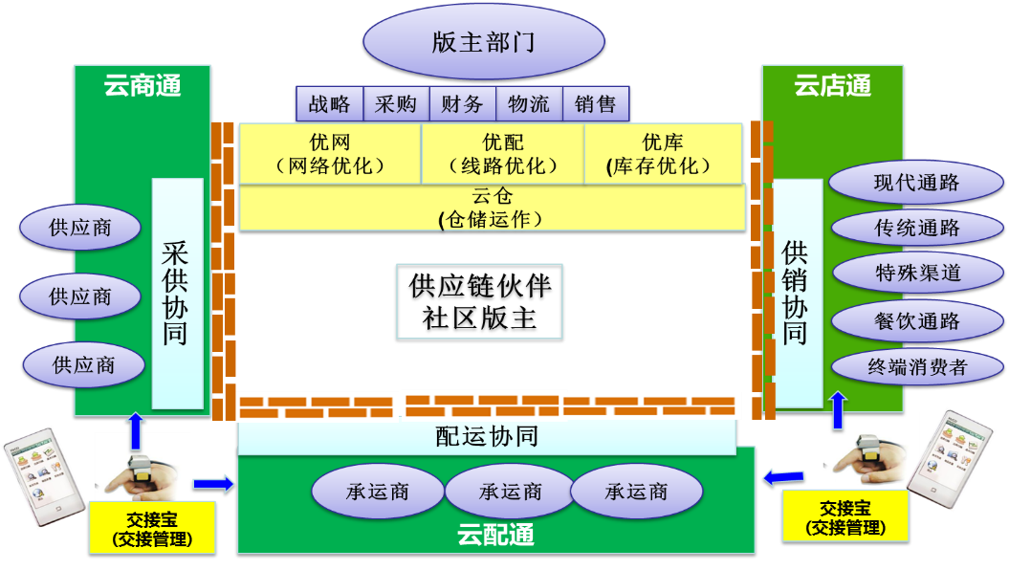
技术平台的理念：软件即服务，智慧即服务，一切皆服务

Slide 12
危化物流面临的挑战
粗放型管理，服务水平较低
缺乏严密的安全监管
危化物流资源整合能力较弱
面临的挑战
危化物流水平低于整体第三方物流发展水平
企业内部物流管理水平不高

Slide 13
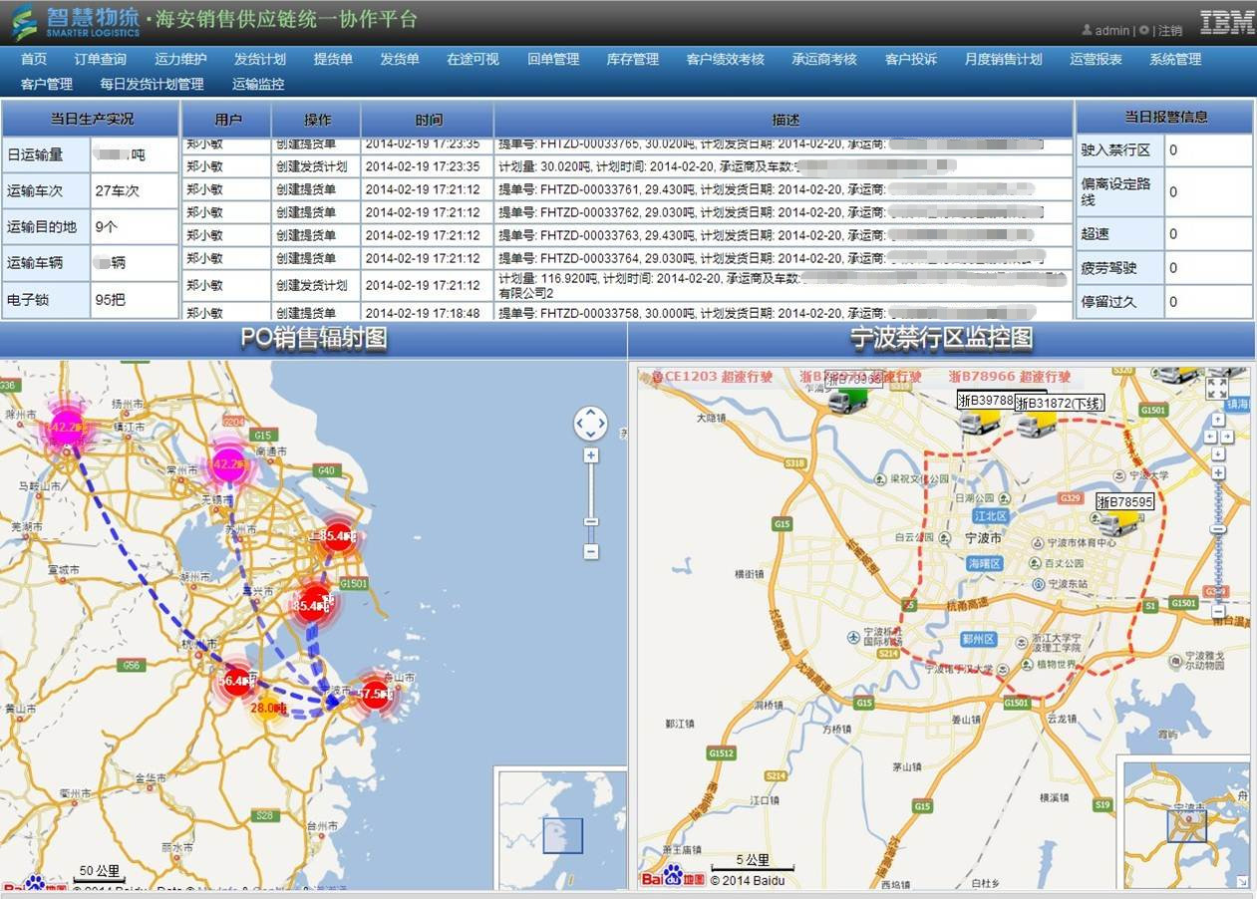
客户案例：危化物流的案例
运输安全
协同效率
客户满意度
投资回报
实施周期
100%
30%
60%
400%
7周

Slide 14
食品冷链物流存在的挑战
对信息技术要求高
投资规模大，资产专用性高
需要高度的供应链上下游协同
面临的挑战
基础设施结构性能力不足
物流必须遵循“3T”
原则
Time
（储藏和流通时间）
Temperature
（温度）
Tolerance
（产品耐藏性）

Slide 15
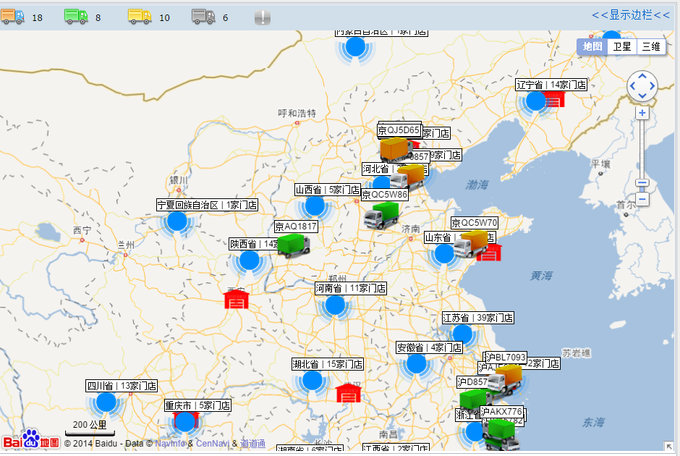
一家咖啡连锁的案例

Slide 16
公司介绍
宁波智慧物流科技有限公司 是 由宁波国家高新区与IBM共同指定具体落实“IBM智慧物流解决方案中心”落户宁波的运营公司，也是“智慧物流供应链协作平台”的运营主体，为第三方物流企业、货主企业等物流及供应链相关企业提供技术、运营、维护等服务，共同打造共享、应用、智能的智慧物流生态体系。
IBM智慧物流解决方案中心
智慧物流供应链协作平台
公
司
使
命
宁波智慧物流科技有限公司

Slide 17
愿景
在货物需要移动的时候能够更有效、更安全的移动，在不需要移动的时候可以不移动或者少移动。
新物流整合平台
发货方
收货方
物流
物流资源
信息流
物流费用资金流

Slide 18
谢 谢！

